Slide 1


Parking
Projekat
Petar Popov RA24/2020

Slide 2
Princip rada
Parking se sastoji od 1 rampe, 2 potpatosn prekidaca za ulaz i izlaz,jedne rampe,kao i motora koji tu rampu podize ili spusta.
Rampa za parking je napravljena tako da vozila koja izlaze sa parkinga imaju prioritet u odnosu na ona koja ulaze.
Isprogramiran je vremenski trenutak od 2s, koji predstavlja potrebno vreme da rampa predje iz jednog stanja u drugo.
Kada je rampa dignuta ostaje podignuta 5s I spusta se ako nema drugih vozila na ulazu ili izlazu.

Slide 3
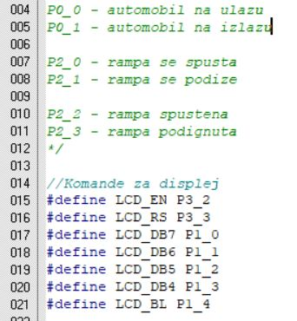
Pinovi
P0_0 I P1_1 su ulazni I izlazni prekidaci
P2_0 I P2_1 sluze za pokazivanje da li se rampa spusta ili podize
P2_2 I P2_3 sluze za pokazivanje da li rampa spustena ili podignuta.

Slide 4
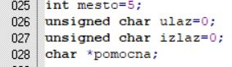
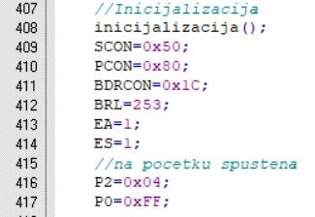
Inicijalizacija
Inicijalno je postavljeno da trenutno ima 5 automobila na parkingu.
Prva stvar pri pokretanju programa je inicijalizacija displeja I omogucavanje serijske komunikacije.
Rampa je spustena u pocetnom trenutku.

Slide 5
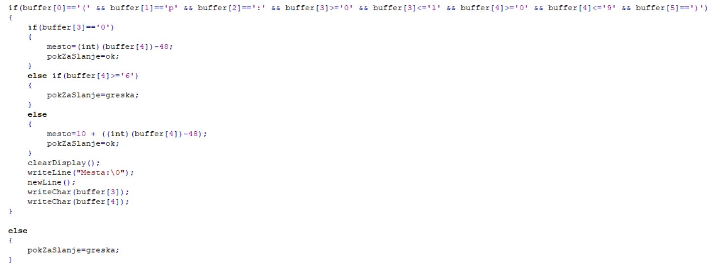
Serijska komunikacija
Kod iznad se koristi kada hocemo da promenimo broj vozila na parkingu preko serijske komunikacije.

Slide 6
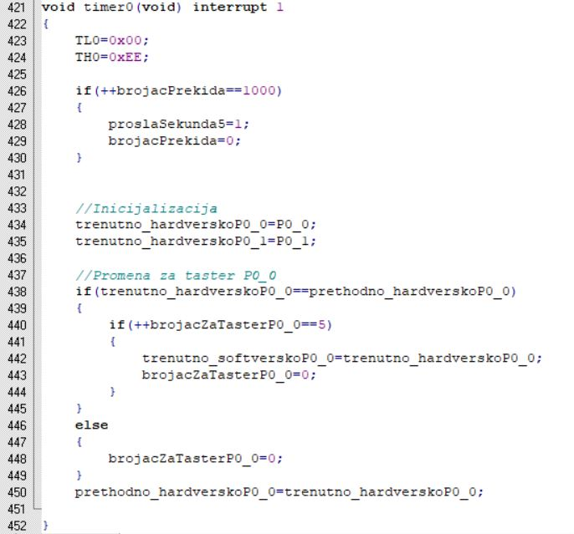
Tajmer
Realizovan je tajmer 0 kao na vezbama koji nam omogucava cekanje tih 5 sekundi ili vise ako je to potrebno.
Takodje potreban nam je debounce jer se radi o mehanickom sistemu.

Slide 7
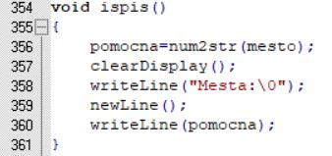
Ispis
Funkcija za ispis je realizovana pomocu funkcija koriscenih na vezbama.
Promenljiva pomocna je pokazivac na string koju ispisujemo na displej.
Na displeju ce u prvom redu biti ispisano Mesta: , dok ce u drugom redu biti ispisan broj mesta.

Slide 8
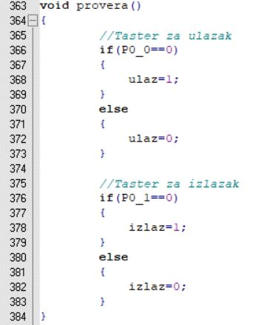
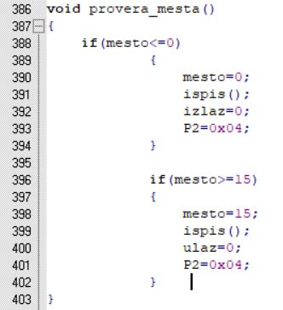
Funkcije za proveru
Provera- proverava koji potpatosni prekidac je atkiviran.
Provera_mesta- proverava da li imamo mesta za ulazak u parking ili za izlazak.Ako ima 15 ili vise mesta na parkingu rampa ce biti spustena za vozila koja ulaze,dok ako nema vozila na parkingu rampa ce biti spustena za vozila koja izlaze.

Slide 9
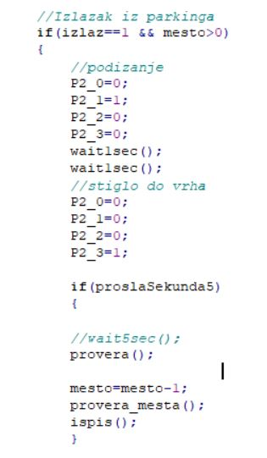
Izlaz I ulaz
Ako je aktiviran prekidac za ulaz ili izlaz doci ce do podizanja rampe i to traje 2s.Nakon toga rampa se podigla i ostaje u tom polozaju 5s nakon ceka vozilo izlazi/ulazi.Nakon toga se vrsi provera ako je slucajno neki automobil pokusao da udje ili izadje naknadno i tada ne sme da dodje do spustanja rampe sve dok su prekidaci za izlaz/ulaz aktivni da ne bi doslo do spustanja a da se vozila nalaze ispod rampe.

Slide 10
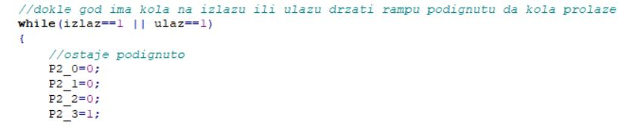
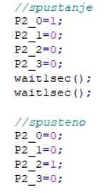
While
Pomocu while petlje vrsimo proveru da li su aktivni prekidaci I ako jesu rampa ostaje podignuta.
Ako prekidaci nisu aktivni rampa se spusta 2s i nakon toga ostaje spustena do sledece aktivacije potpatosnih prekidaca.

Slide 11
Nedoumice
Sta ako se npr. Automobil nekako zaglavi ili pokvari bas ispod rampe? – ideja je provera greske ako su oba tastera upaljena

